Slide 1
IBL321 - Biodiversity
Biodiversitas Fauna & Flora Indonesia
Bagian 2: Flora Indonesia
Radisti A. Praptiwi, ST. MSc. PhD

Slide 2
Biodiversitas Flora Indonesia
Pendahuluan: pembentukan lansekap Indonesia (review pertemuan sebelumnya)
Persebaran flora di Indonesia
Jenis-jenis ekosistem flora di Indonesia
Berbagai pemanfaatan keanekaragaman flora Indonesia

Slide 3
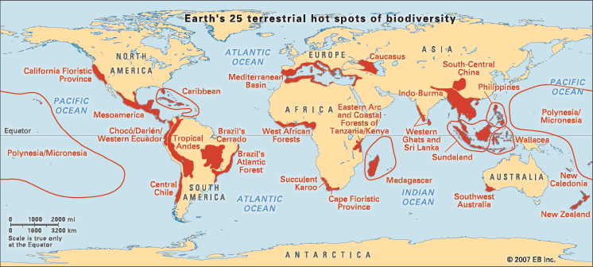
Pusat Keragaman Hayati Dunia

Slide 4
Curah hujan tinggi
Radiasi matahari sepanjang tahun
Gugusan gunung api yang panjang
>> 400,000 spesies tumbuhan
>> 17,000 pulau,
Luas daratan mencapai >1.9 juta km²,
Luas lautan mencapai > 3.2 juta km²,

Slide 5
Keanekaragaman Flora Indonesia dalam Angka (Sumber: Kusmana & Hikmat (2015). Keanekaragaman hayati flora di Indonesia. Jurnal Pengelolaan Sumber Daya Alam dan Lingkungan, 5 (2), 187-198).
Luas Indonesia hanya 1,3% dari luas Bumi.
Memiliki 25% spesies tumbuhan berbunga di dunia.
Urutan ke-7 negara di dunia dengan jumlah spesies tanaman berbunga terbanyak, yang jumlahnya mencapai >>20.000 spesies.
Lebih dari 8.000 spesies tumbuhan berbunga di yang ada di Indonesia
merupakan spesies endemik

Slide 6
Pola persebaran flora di Indonesia
Seperti halnya persebaran fauna, Pola Persebaran Flora terbagi berdasarkan proses pembentukan daratan wilayah Indonesia:
Flora Dataran Sunda : Jawa, Sumatera, Kalimantan, Bali
Flora Dataran Sahul : Papua dan pulau-pulau di sekitarnya
Flora Dataran Peralihan (Wallacea) : Sulawesi, Maluku, Nusa Tenggara

Slide 7
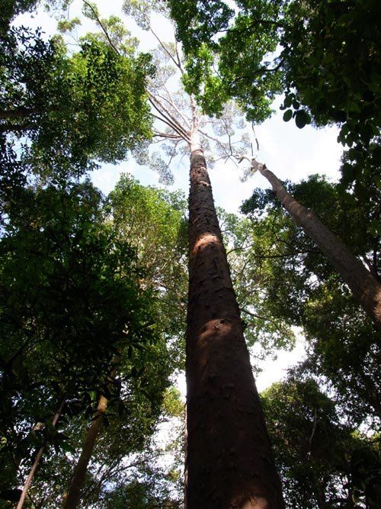
Flora Dataran Sunda
Memiliki karakteristik yang mirip dengan flora benua Asia
Didominasi tumbuhan berhabitus pohon dari suku Dipterocarpaceae (Meranti)
Memiliki kawasan mangrove yang luas
Hutan-hutan yang ada hijau sepanjang tahun
Tidak memiliki hutan putih

Slide 8
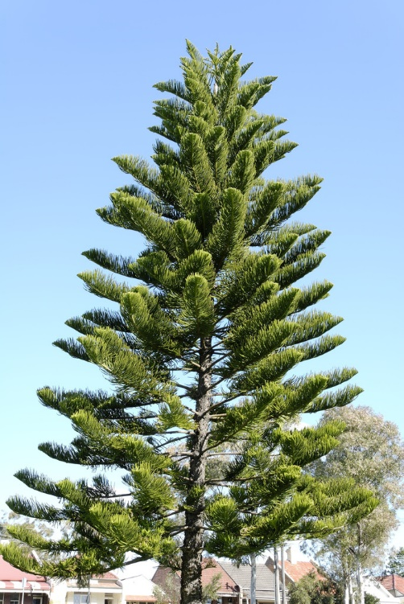
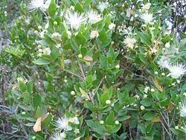
Flora Dataran Sahul
Memiliki karakteristik yang mirip dengan flora benua Australia
Didominasi tumbuhan berhabitus pohon dari suku Araucariaceae (spt. pinus) dan Myrtaceae (jambu-jambuan)
Terdapat banyak semak belukar
Terdapat hutan putih

Slide 9
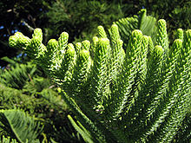
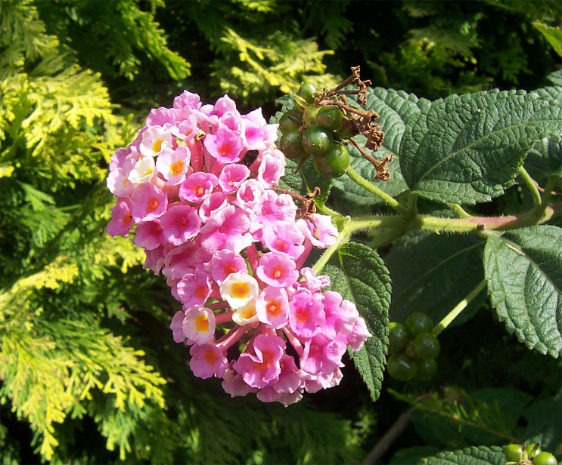
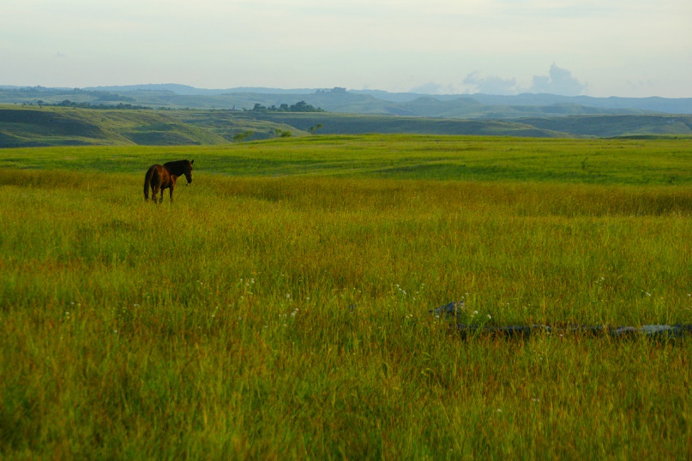
Flora Dataran Peralihan (Wallaceae)
Didominasi tumbuhan berhabitus pohon dari suku Araucariaceae, Myrtaceae, dan Verbenaceae.
Memiliki kawasan sabana dan stepa
Curah hujan rendah, sering terjadi kekeringan ketika musim kemarau

Slide 10
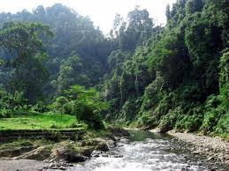
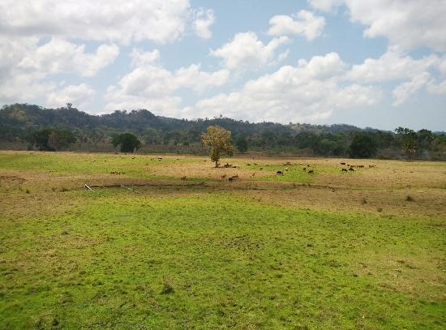
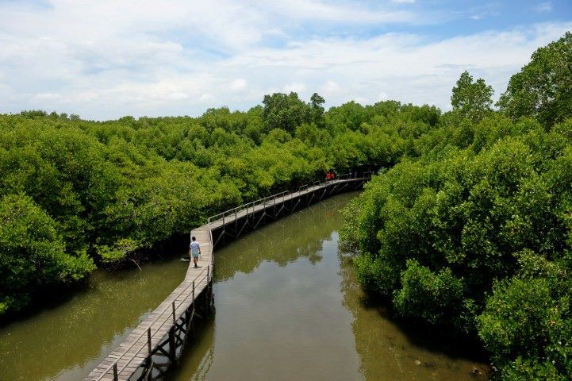
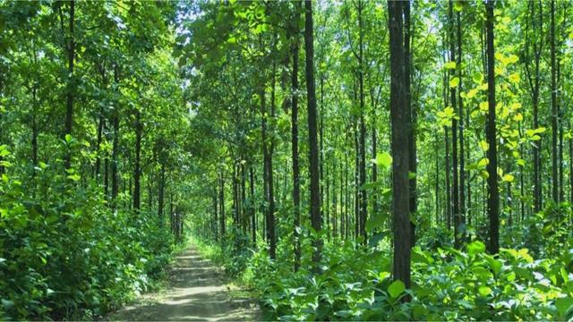
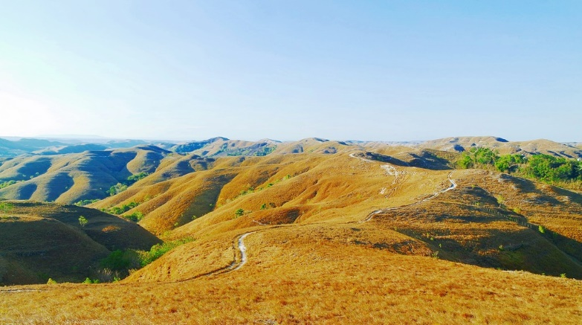
Ekosistem hutan di Indonesia
Berdasarkan jenis dan kelompok tumbuhan yang mendiami suatu wilayah, ekosistem hutan di Indonesia terbagi menjadi:
Hutan hujan tropis
Hutan musim
Sabana
Stepa
Hutan bakau
1
3
5
2
4

Slide 11
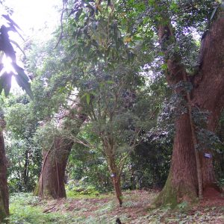
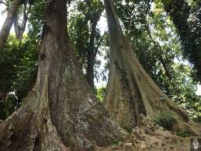
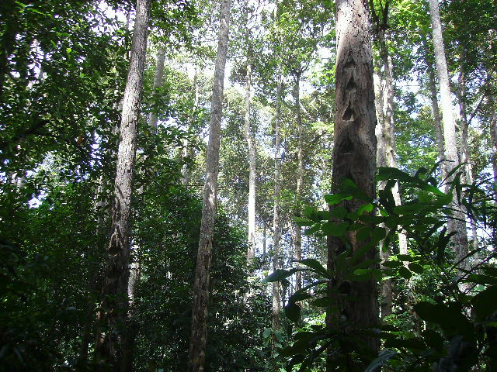
1. Hutan Hujan Tropis
Merupakan bioma dengan curah hujan tinggi dan suhu yang relatif konstan sepanjang tahun.
Jenis vegetasi sangat bervariasi, mulai dari lumut sampai pohon yang tingginya mencapa 50 m.
Kerapatan vegetasi tinggi (thick).
Pohon-pohon biasanya memiliki daun yang lebar.
Hijau sepanjang tahun (evergreen). Tidak semua tumbuhan menggugurkan daunnya pada saat yang bersamaan.
Beberapa contoh vegetasi yang mendominasi: tumbuhan famili Styracaceae, Dipterocarpaceae, Anacardiaceae, dst.
Distribusi di Indonesia: mayoritas ditemukan di wilayah Sumatera, Kalimantan dan Papua.

Slide 12
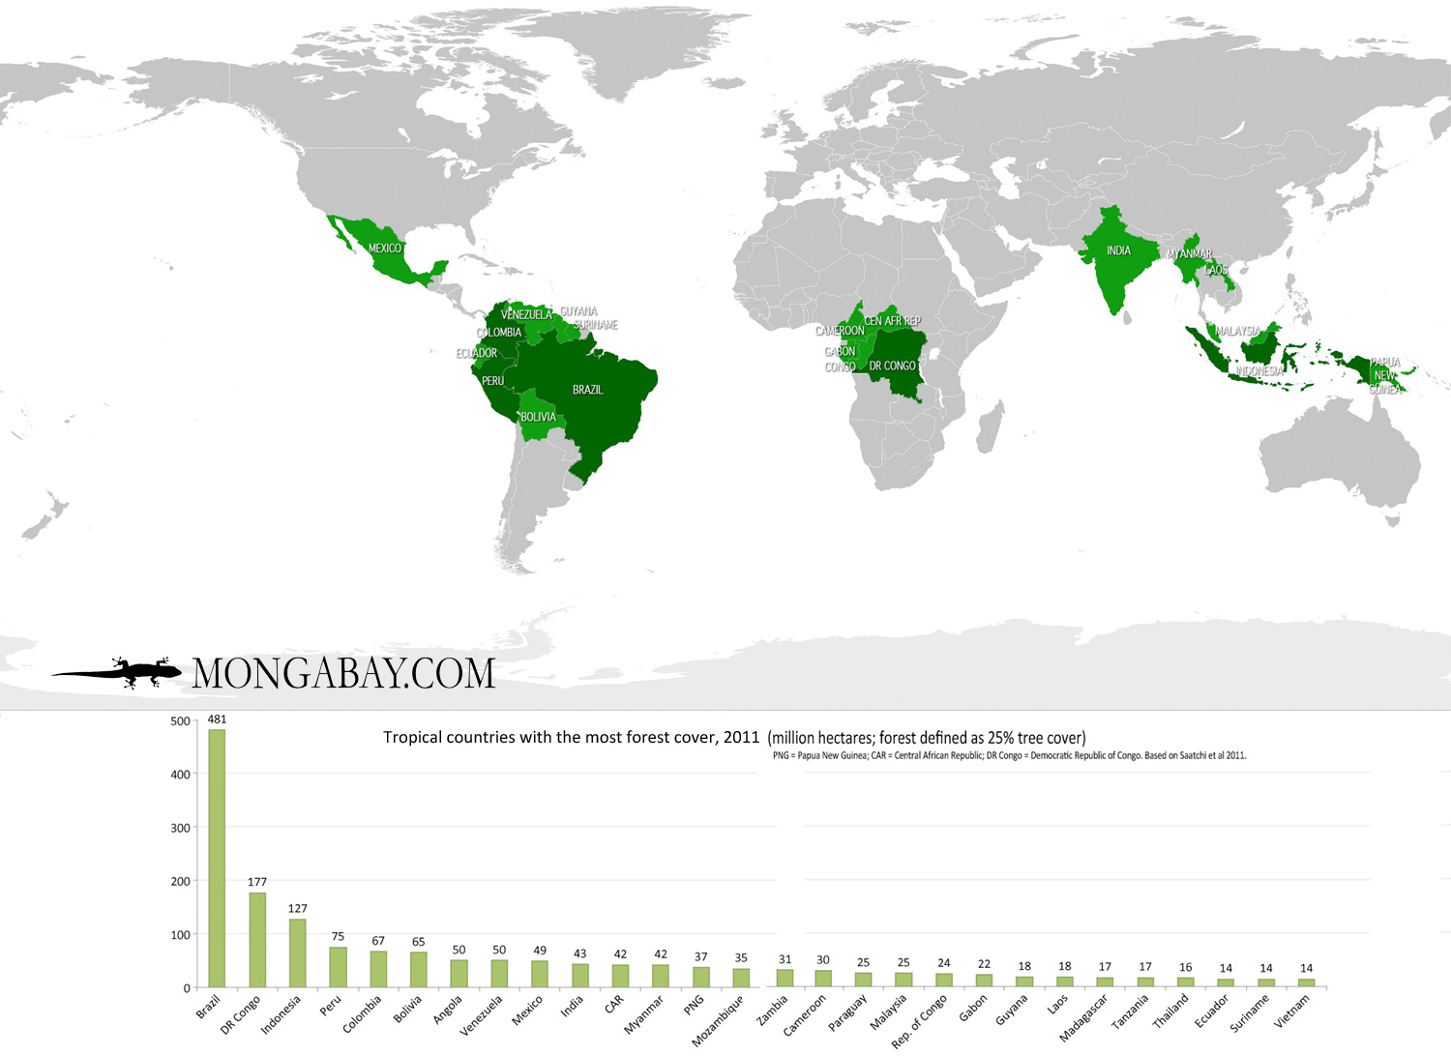
Sebaran hutan hujan tropis di dunia
(Sumber Gambar: Mongabay.com)

Slide 13
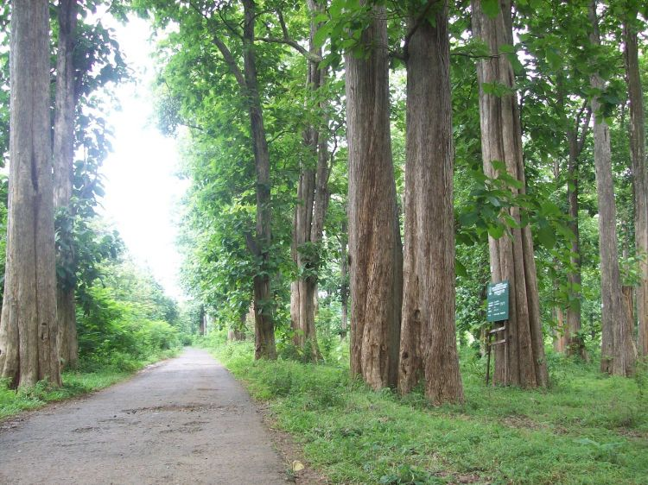
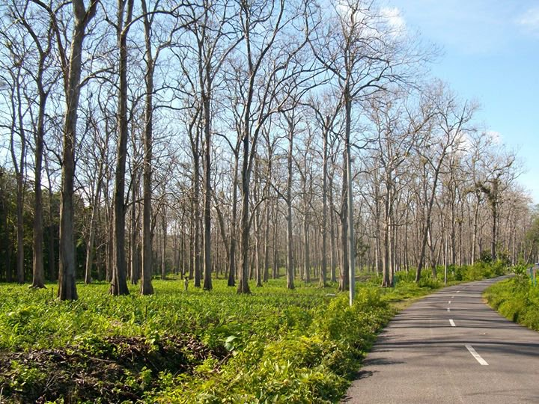
2. Hutan Musim
Tumbuh dan berkembang di wilayah yang memiliki perbedaan jelas antara musim kemarau dan hujan.
Saat kemarau pohon menggugurkan daunnya.
Saat musim penghujan pohon memiliki daun lebat.
Tipe vegetasi cenderung homogen.
Contoh vegetasi: jati (Tectona grandis) dan angsana (Pterocarpus indicus).
Hutan musim di Indonesia tersebar di sebagian wilayah Jawa Barat, Jawa Tengah, Jawa Timur, dan Nusa Tenggara Timur.

Slide 14
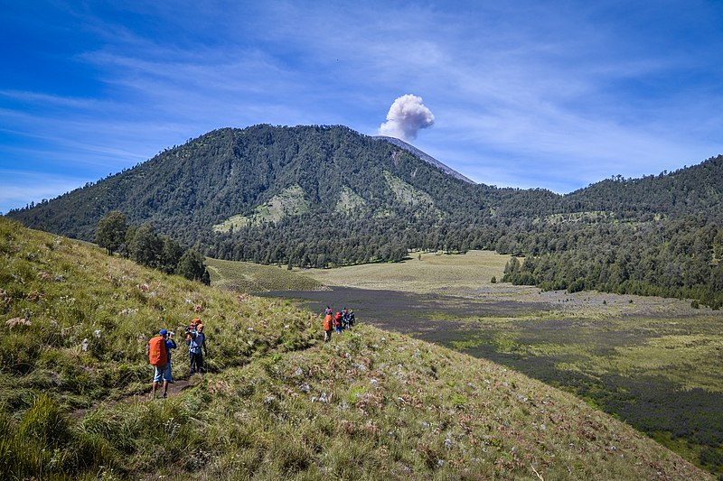
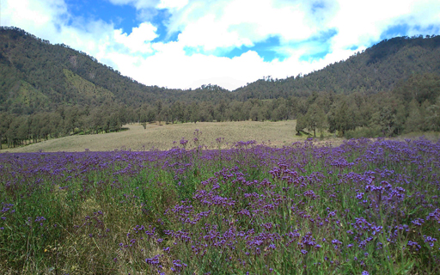
3. Sabana
Karakteristik wilayah didominasi oleh rerumputan dan diselingi oleh pohon-pohon yang bergerombol.
Terdapat di wilayah dataran rendah dengan curah hujan sedikit.
Lapisan tanah pada wilayah sabana merupakan daerah resapan air yang baik.
Vegetasi paling dominan adalah rerumputan, seperti tanaman dari famili Gramineae dan Cyperaceae.
Wilayah pertumbuhan sabana di Indonesia adalah di Jawa Timur dan Nusa Tenggara.
Sabana Oro-oro Ombo di Gunung Semeru, Jawa Timur
Oro-oro Ombo dengan vegetasi Verbena brasiliensis.

Slide 15
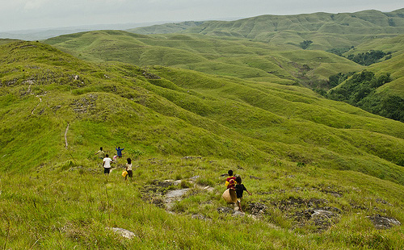
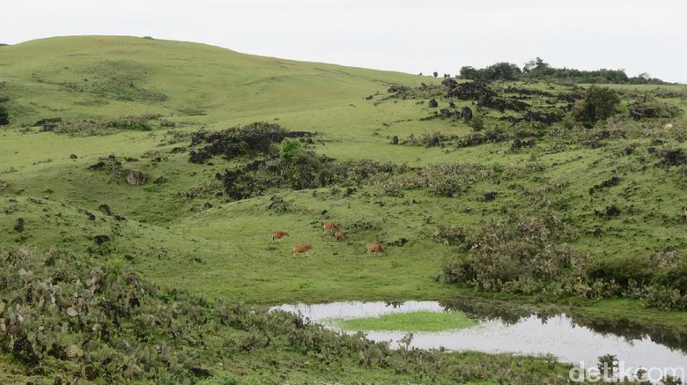
4. Stepa
Dataran semi-gurun yang tertutup oleh rumput atau semak.
Terdistribusi di wilayah tropis hingga subtropis dengan curah hujan rendah (wilayah kering).
Vegetasi dominan: rerumputan.
Stepa di Indonesia dapat ditemukan di Pulau Timor dan Nusa Tenggara Timur.
Sumba, Nusa Tenggara Timur
Fulan Fehan, Atambua, Nusa Tenggara Timur

Slide 16
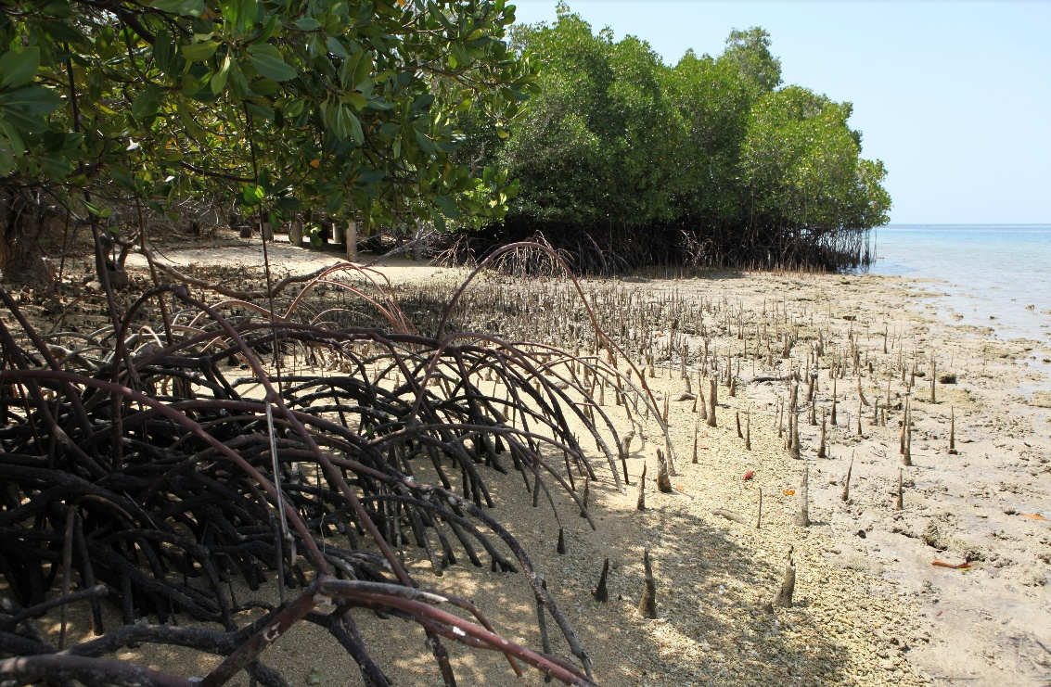
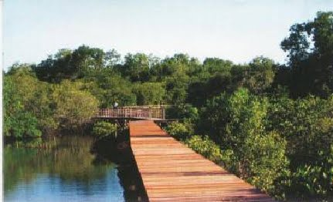
5. Hutan Bakau
Terdistribusi di wilayah pesisir, dengan perairan dangkal, berlumpur dan kadar nutrient yang tinggi.
Wilayah Indonesia yang menjadi tempat utama pertumbuhan bakau adalah pantai timur Sumatera, Pulau Jawa, Pulau Kalimantan dan Papua.
Beberapa vegetasi dominan kawasan hutan bakau adalah kelompok Rhizopora, Bruguiera, Avicenia, dan Sonneratia.
Bali
Surabaya, Jawa Timur

Slide 17
Pemanfaatan Biodiversitas Flora Indonesia
Diperkirakan baru sekitar 6000 spesies tumbuhan Indonesia yang telah diketahui potensinya dan dimanfaatkan oleh masyarakat Indonesia (KPPNN 1992).
Beberapa contoh spesies-spesies endemik Indonesia yang telah dibudidayakan dan dimanfaatkan: (Sumber: Indrawan et. al. (2012). Biologi Konservasi. Yayasan Obor Indonesia).
Sumber Pangan | Padi, tebu, pisang
Kesehatan | Kunyit, jahe
Bahan Bangunan | Bambu, Kayu Sungkai, Jati, Rotan

Slide 18
Hasil Hutan Bukan Kayu (HHBK) (Kartawinata 1990, dalam Indrawan et. al. 2012) :
Beberapa Contoh Ekstrak Senyawa Kimia dari Tumbuhan Hutan Tropika
Rotenoid (insektisida) | Spesies polong-polongan (seperti Derris, Milletia, Tephrosia)
Diosgenin (bahan untuk pil kehamilan) | Dioscorea
Alkohol diterpena (bahan pengharum dalam industri) | Dacrydium
Alkaloid ekstrak (antitumor) | Euodia glabra, Meiope angulata, Merrillia claoxylon, Tetractomia tetranda.
Goniothalamin (antimikroba) | Goniothalamus andersonii
Minyak tengkawang (bahan dalam industri kosmetik, sabun, gula dan kue, serta obat-obatan) | Meranti (Dipterocarpaceae)

Slide 19
Status Kelangkaan Flora Indonesia
Sama halnya dengan satwa, Indonesia merupakan salah satu negara dengan tingkat keterancaman dan kepunahan spesies tumbuhan tertinggi di dunia.
Tercatat setidaknya 52 spesies anggrek, 11 spesies rotan, 9 spesies bamboo, 9 spesies pinang, 6 spesies durian, 4 spesies pala dan 3 spesies mangga dalam kategori langka (Mogea et. al 2001, dalam Kusmana & Hikmat 2015).
Terdapat 44 spesies tanaman obat (e.g. pulasari, kedawung, jambe, pasak bumi, gaharu, san rego) dalam kategori langka (Kusmana & Hikmat 2015).
Diketahui 36 spesies kayu terancam punah (e.g. kayu ulin di Kalimantan Selatan, sawo kecik di Jawa Timur, kayu hitam di Sulawesi)

Slide 20
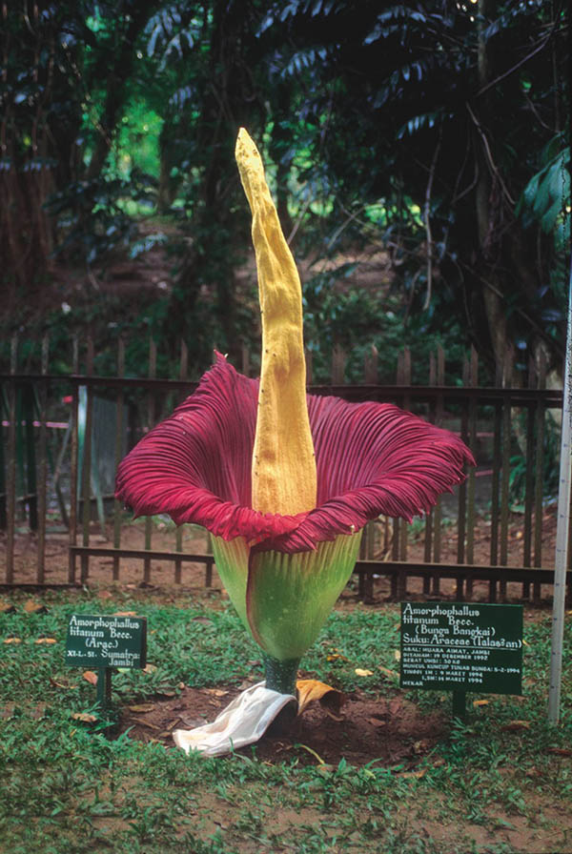
Studi Kasus Status Kelangkaan dan Upaya Konservasi: Bunga Bangkai
(Sumber: www.wwf.or.id)
TITAN ARUM
(Amorphophallus titanium)
Habitat
Merupakan flora endemik Pulau Sumatera, terutama banyak tersebar di hutan hujan daerah Bengkulu dan Lampung.
Upaya Konservasi
Pencanangan program konservasi habitat, Taman Nasional Bukit Barisan di Sumatera, dengan tujuan mempertahankan flora unik ini di habitatnya.
Ancaman
Populasinya banyak berkurang terutama akibat konversi lahan untuk pertanian, perkebunan dan perumahan. Penyebab lainnya adalah bau busuknya yang dianggap mengganggu, sehingga masyarakat memotong bunga dan daunnya.

